Slide 1

Plateforme de vente de Voitures en Ligne
Bienvenue sur notre plateforme de vente de voitures en ligne, où vous pouvez découvrir et acheter votre véhicule de rêve en toute simplicité.
22014
22053
22051
22069
22086

Slide 2

Introduction au projet
Ce projet vise à développer un site web pour la vente de voitures en utilisant Jakarta EE pour le back-end et React pour le front-end. Le site offrira une expérience utilisateur intuitive et des fonctionnalités avancées pour faciliter la recherche, la comparaison et l'achat de véhicules.

Slide 3

Architecture Technique
Intégration Fluide
JEE pour le Back-end
Une architecture cohérente permettant une communication transparente entre les composants.
Une infrastructure robuste et évolutive pour la gestion des données et des transactions.
1
2
3
React pour le Front-end
Une interface utilisateur intuitive, réactive et optimisée pour une expérience utilisateur exceptionnelle.

Slide 4



Développement backend avec Jakarta EE
Modélisation des données
Services RESTful
Sécurité et authentification
Conception d'un modèle de données robuste et évolutif à l'aide des fonctionnalités de persistance de Jakarta EE.
Implémentation de services REST exposant les fonctionnalités de l'application via des API bien conçues.
Mise en place de mécanismes de sécurité solides pour protéger l'accès aux données et aux fonctionnalités.

Slide 5
Développement frontend avec React
Composants React
État et cycle de vie
Conception d'une architecture de composants modulaires et réutilisables pour une interface utilisateur responsive et interactive.
Gestion efficace de l'état de l'application et du cycle de vie des composants React pour une expérience fluide.
Routing et navigation
Intégration API
Implémentation d'un système de routing et de navigation performant pour une navigation transparente dans l'application.
Connexion fluide aux API back-end développées avec Jakarta EE pour récupérer et afficher les données de manière dynamique.

Slide 6
Tests et déploiement
1
Tests unitaires
Vérifier le bon fonctionnement de chaque composant
2
Tests d'intégration
S'assurer de la cohérence entre les modules
3
Tests de performance
Évaluer la scalabilité et les temps de réponse
4
Déploiement
Mise en production de l'application
Avant de déployer notre application de gestion de flotte automobile, nous mettrons en place une stratégie de tests exhaustive. Nous commencerons par des tests unitaires pour vérifier le bon fonctionnement de chaque composant. Ensuite, nous effectuerons des tests d'intégration pour s'assurer de la cohérence entre les différents modules. Nous terminerons par des tests de performance afin d'évaluer la scalabilité de notre solution et ses temps de réponse. Enfin, nous procéderons au déploiement de l'application dans un environnement de production.

Slide 7

Fonctionnalités Clés
1
Recherche et Filtrage Avancés
2
Réservation et Paiement Sécurisés
Des outils puissants pour trouver rapidement le véhicule parfait selon vos critères.
Une expérience d'achat fluide et sans tracas, depuis la réservation jusqu'au paiement.
3
Détails Complets des Voitures
Photos haute résolution de l’intérieur et de l’extérieur
Description détaillée incluant spécifications techniques, historique d’entretien, et caractéristiques.

Slide 8



Expérience Utilisateur
Intuitive
Responsive
Agréable
Une interface conviviale et facile à utiliser.
Optimisée pour une expérience fluide sur tous les appareils.
Une navigation agréable et sans stress.

Slide 9
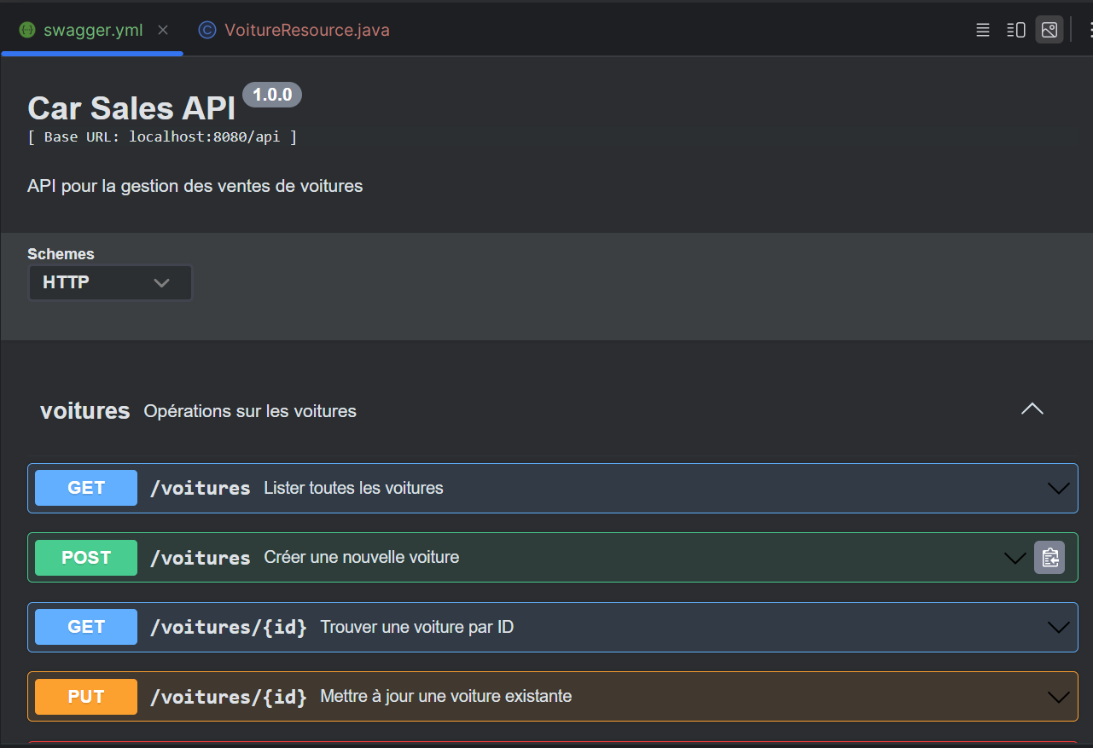
Utilisation de Swagger

Slide 10




Intégration avec les Fournisseurs
Connectivité
Catalogue Étendu
Mise à Jour Automatique
Une intégration transparente avec les principaux fournisseurs de véhicules.
Un choix de véhicules diversifié et toujours à jour.
Les informations sur les véhicules sont continuellement actualisées.

Slide 11

Conclusion et perspectives futures
En conclusion, ce projet de développement de site web de voitures avec Jakarta EE et React a été un succès notable. Nous avons relevé de nombreux défis techniques et avons tiré de précieuses leçons qui guideront nos futurs projets. Les perspectives sont prometteuses, avec de nouvelles fonctionnalités et une évolution continue de l'application pour répondre aux besoins changeants des utilisateurs.

